Slide 1
Serverless computing
Ondřej Václavek
Software architect, HAVIT, s.r.o. vaclavek@havit.cz

Slide 2
What is Serverless?
Abstraction of Servers
Event-driven
Instant scale
Microservices -> Nanoservices
Stateless functions
Micro-Billing

Slide 3
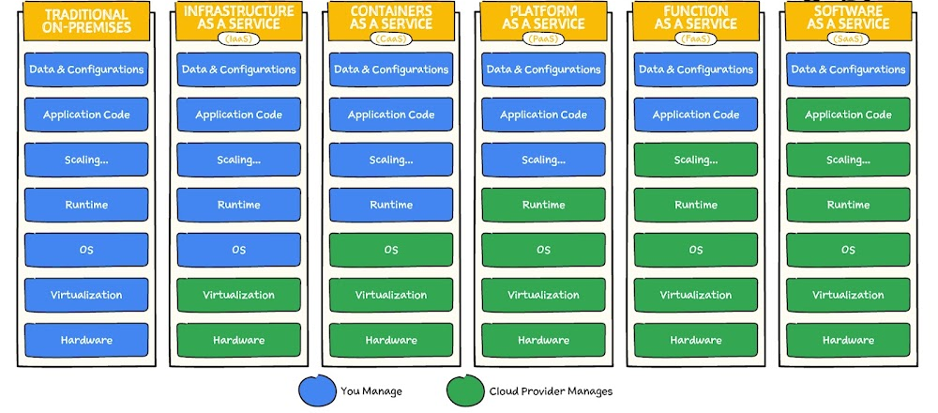
Hosting models
Notes:
On-Premises / Data-centre
Hardware is the unit of scale
Abstracts the physical hosting environment
IaaS
Operating system is the unit of scale
Abstracts the hardware
PaaS
Application is the unit of scale
Abstracts the Operating System
SaaS
Cloud-hosted application ready-to-use
Serverless
Function is the unit of scale
Abstracts the language runtime

Slide 4
Benefits of Serverless
Business
Developers
Scalability out of the box
Reduced DevOps
Can deploy functions independently
Faster delivery of product to market
Cost efficiency
Focus on core business
High availability
Focus on the application, not the infrastructure
More „Simple“ functions
No configuration / administration
Monitoring out of the box
Automatic scaling
Built-in redundancy and fault tolerance
Easier collaboration

Slide 5
Drawbacks of Serverless
Business
Developers
Reduced overall control
Vendor lock-in
Trustfull third-party provider
More security riscs
More disaster recovery riscs
Limited control of infrastructure
Cold start latency
Higher long-term costs
Limited execution time
New (bleeding-edge) technologies
Architectural complexity
Complexity of managing “state”
Difficult testing of „flows“
Difficult local testing / debugging
Limited execution time
Missing tooling
Potential concurrency problems
Long-term maintenance

Slide 6
Serverless providers
AWS Lambda (Amazon)
Google Cloud Run Functions
Azure Functions & Logic Apps (Microsoft)
IBM Cloud Functions
Alibaba Cloud Function Compute
Iron Functions (Open-source)
Fn Project (Oracle, open-source)

Slide 7
Microsoft Azure - Components
Event Grid
Event-routing service
Publisher / subscriber model
Can subscribe to events created in Azure (scaling, …)
Service bus
Enterprise message broker
Point – to – point, pub / sub, request – response
Reliable and secure
Functions
Execute your code based on events
Languages: C#, JavaScript, Python, Java, Powershell, TypeScript, Go/Rust/other (with custom handlers)
Logic Apps
“No code”
Design workflows and orchestrate processes

Slide 8
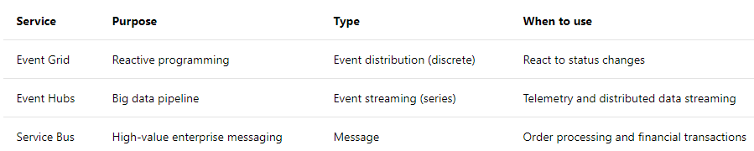
Event Grid / Event Hub / Service Bus
Delivering events / messages
Events X Messages
Publisher has no expectation how event is handeled
Event: „something has happened“ vs message: „ raw data“
Notes:
Azure Event Grid:
Azure Event Grid je služba určená pro správu a směrování událostí v rámci Azure.
Je navržena tak, aby umožňovala jednoduché nasazení publikace-odběru událostí, kde se události z různých služeb Azure (nebo vlastních aplikací) publikují a odběratelé se přihlašují k odběru konkrétních událostí nebo typů událostí.
Je vhodná pro scénáře, kde potřebujete reagovat na události z různých zdrojů v rámci Azure a provádět řízení toku událostí, například pro spouštění automatizovaných reakcí na události.
Azure Event Hub:
Azure Event Hub je plně řízená služba pro zpracování a ukládání velkého objemu událostí a dat v reálném čase.
Je optimalizována pro zpracování velkého počtu událostí (např. IoT senzorová data, logy aplikací, telemetrie) s vysokou propustností a nízkou latencí.
Poskytuje možnosti ukládání, zpracování a analýzy dat v reálném čase a integruje se s různými analytickými nástroji a úložišti dat v Azure (např. Azure Stream Analytics, Azure Functions, Azure Blob Storage).
Hlavní rozdíl spočívá tedy v tom, že Azure Event Grid je zaměřen na směrování a správu událostí mezi různými službami Azure a aplikacemi, zatímco Azure Event Hub je navržen pro příjem, ukládání a zpracování velkého objemu událostí v reálném čase, především pro analytické a zpracovatelské účely.

Slide 9
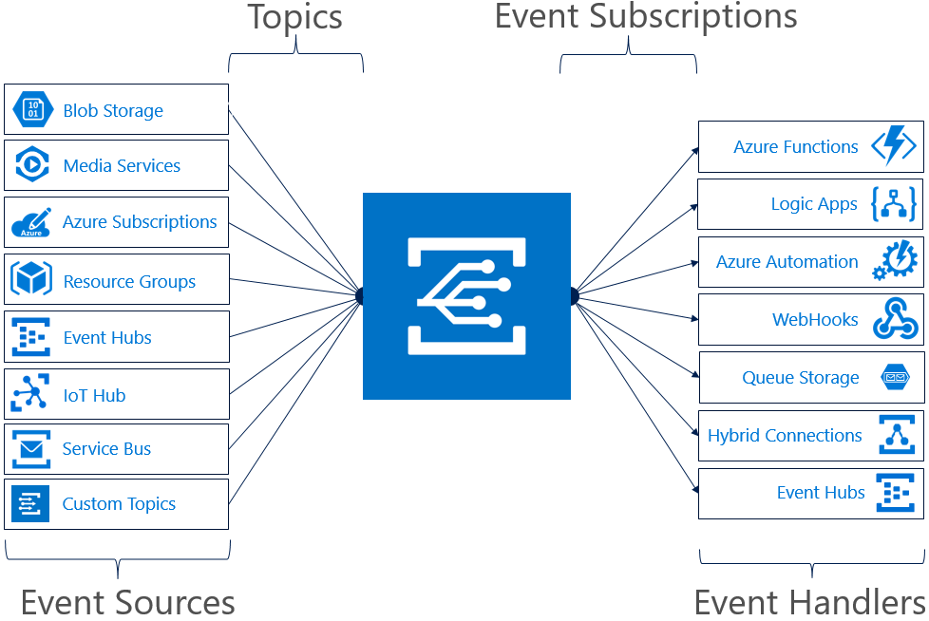
Azure Event Grid

Slide 10
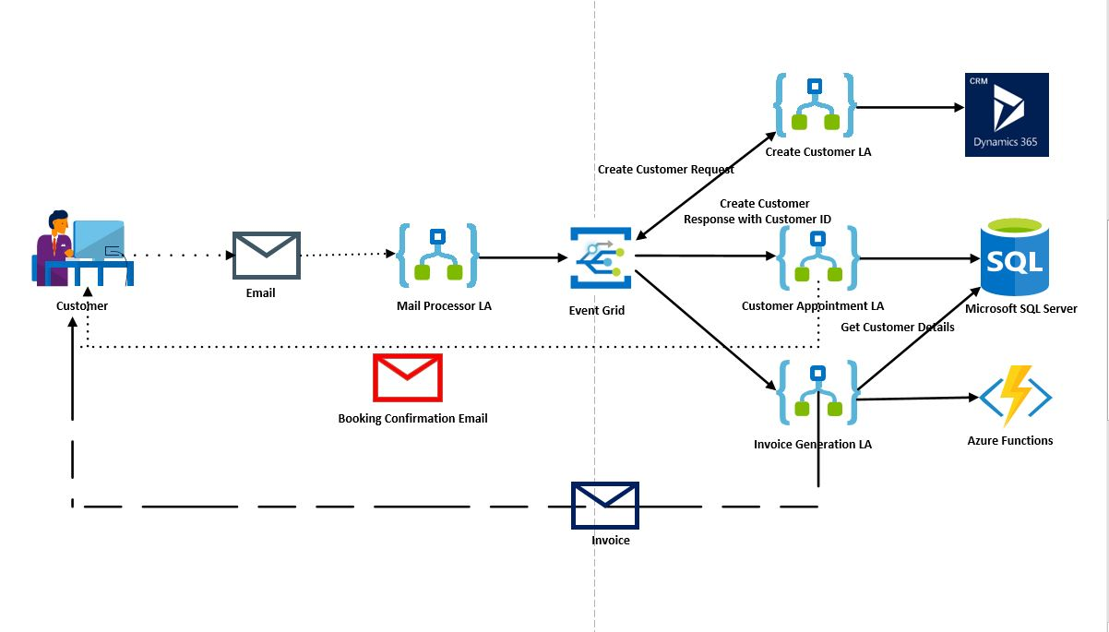
Azure Functions

Slide 11
Azure Functions
Event-Driven
Scalable
Pay-per-use
Multiple languages supported
Quick deployment
Stateless by default (+ durable functions)
Integrations with other Azure services
Built-in monitoring

Slide 12
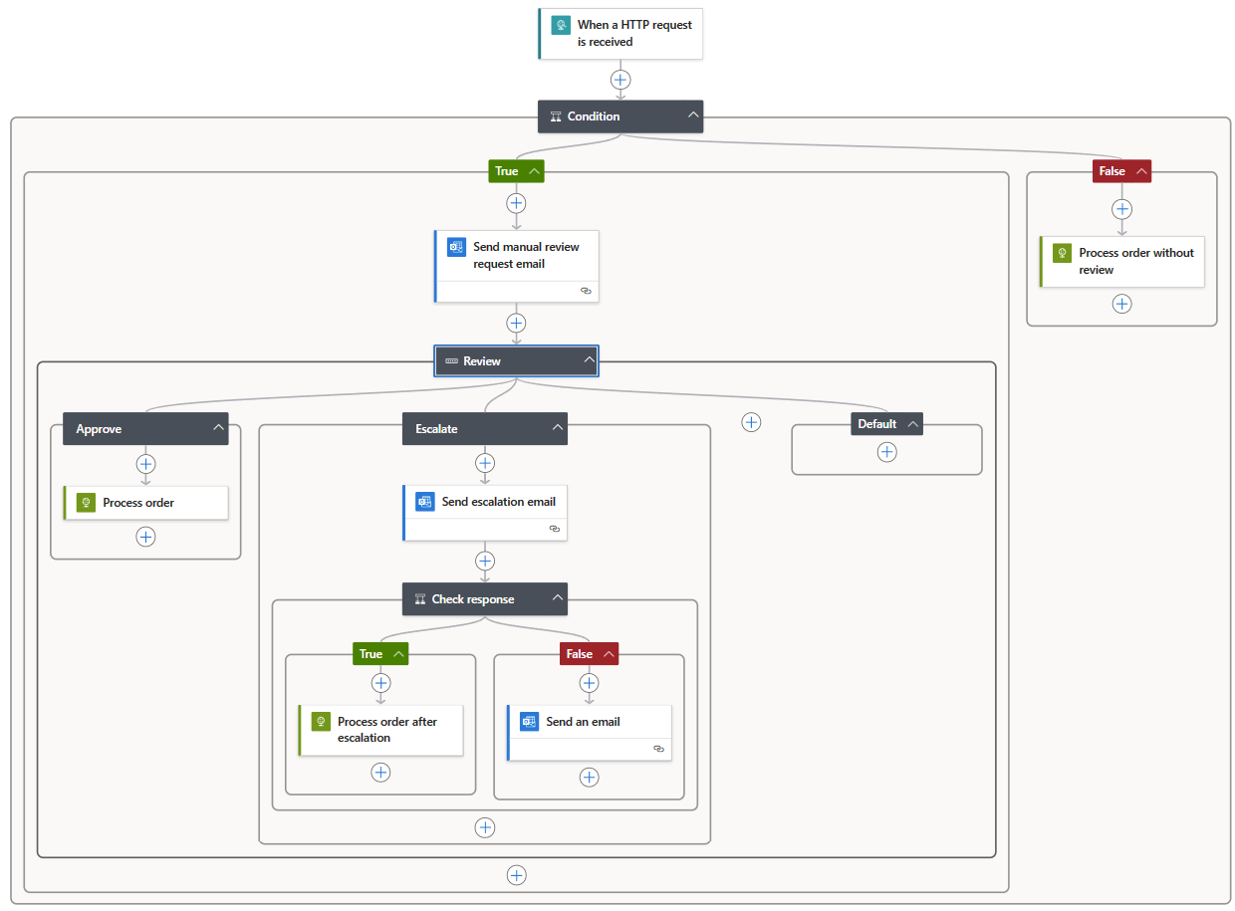
Azure Logic Apps
Notes:
- Logic Apps Connectors (custom connectors)

Slide 13
Azure Serverless Pricing
Event Grid (basic tier)
First 100 000 operations for free.
0,572€ for next 1 000 000 operations
Logic Apps (consumption)
24€ for 1 000 000 actions (4 000 free)
119€ (952€) for 1 000 000 runs of standard (enterprise) connectors
Functions (+storage) (consumption)
First 400 000 GB-s for free, 1 000 000 runs for free
16€ for 1 000 000 GB-s = average monthly memory consumption [GB] * run [s[ (measured in ms)
0,191€ for 1 000 000 runs

Slide 14
DEMO
Notes:
Event Grid
Přidání položek do Blob Storage – resize obrázků
Logic Apps
Custom connector (WSDL z MFČR ARES)
Napojení na Event Grid
Facebook
Functions
Když se v dropboxu objeví fotka, zazálohovat ji někam
Uložit přílohy emailů do sdílené složky
Sdílet fotky z Instagramu na Twitter a Facebook

